Slide 1
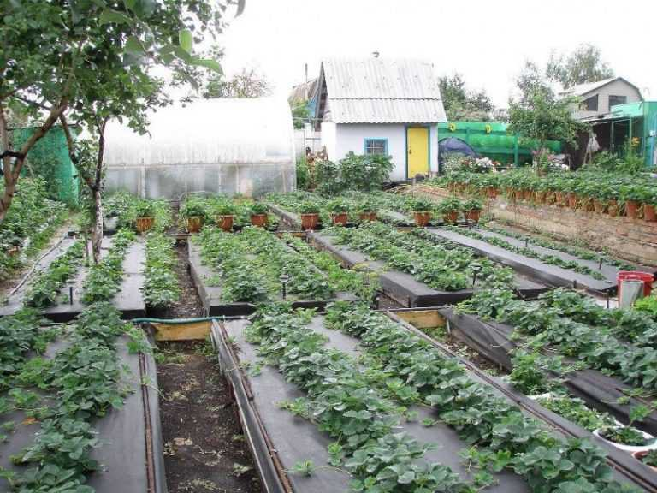
Деревня Иваново Болото – клубничный край

Slide 4
Часовня в д. Иваново Болото до 2000 г.

Slide 5
Восстановленная часовня Валентина Ивановна Кочетова (Войнова)(первая слева) – ключница часовни

Slide 7
Общий вид восстановленной часовни

Slide 8
Внучка Игната Трофимовича Разумова – Надежда(на фото сидит)

Slide 9
Паломническая поездка с о. Марком в г. Псков

Slide 10
Анна Игнатьевна Разумова на Карельском фронте (на фото слева)

Slide 11
Петр Рассадников, второй муж Анны Игнатьевны

Slide 12
Анна Игнатьевна с мужем Петром и сыном Виктором

Slide 13
Анна Игнатьевна с мужем, сыном и дочерью Надеждой

Slide 14
Анна Игнатьевна с сыном Виктором

Slide 15
Внук Игната Трофимовича – Иван Разумов и его сестры

Slide 16
Анна Николаевна Гранова

Slide 17
Петр Гранов ( второй слева)

Slide 18
Владимир Сироткин ( на фото – в центре)

Slide 19
Свадьба Сергея Ротаева ( крестного Татьяны Владимировны Сироткиной)

Slide 20
Татьяна Сироткина с мамой( на фото справа)

Slide 21
Супруги Николай и Евгения Сухоруковы

Slide 22
Владимир Николаевич Сухоруков с дочерью Еленой

Slide 23
Владимир Сухоруков на одном из крупнейших марафонов мира в Стокгольме, 2008 г.

Slide 25
Пелагея Генералова с дочерью Ларисой

Slide 26
Калинин Алексей (слева) и Матвеев Николай

Slide 27
Калинин Алексей(второй справа) в Советской Армии

Slide 28
Семья Калининых ( слева направо – сын Алексей, Василий Дмитриевич, дочь Зоя, зять Михаил)

Slide 29
Зоя Васильевна Леждей(Калинина) с дочерью Олесей и мужем Михаилом, крестница Николая Петровича Матвеева

Slide 30
В этом доме размещалось правление колхоза

Slide 31
Действующее по настоящее время отделение связи

Slide 32
Бывшая начальная школа и медпункт

Slide 33
Хоз. постройка семьи Генераловых

Slide 34
Въезд в деревню со стороны д. Вишняково

